Slide 1


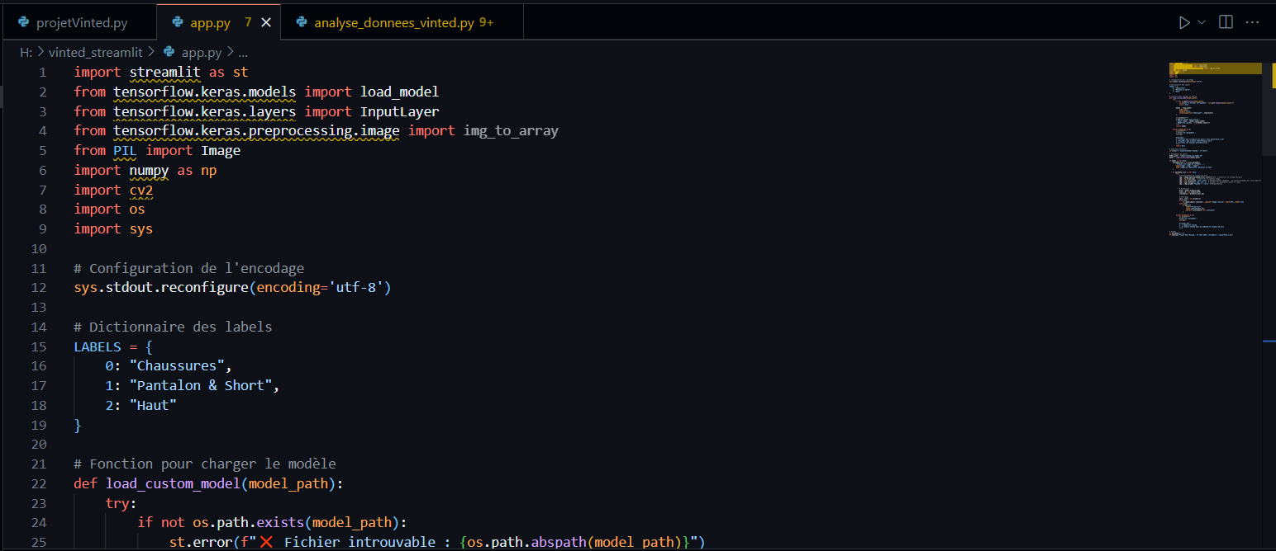
ImageSortAI
Amine AIT MOUSSA
INE2 DATA

Slide 2
Objectif
Développer un modèle CNN capable de classer automatiquement des images de vêtements (chaussures, pantalons/shorts, hauts) scrapées depuis Vinted.
➔Problématique : Faible précision initiale (38-55%) due aux limitations du dataset et des choix techniques.

Slide 3
Workflow Part 1

Slide 4
Workflow Part 2

Slide 5
Étape 1 : Collecte de données
Scraping avec Selenium :
Plus de 600 images
3 classes : chaussures, bas (short, pantalons), hauts (t-shirts, vestes)
Pourquoi Vinted ?
Images accessibles au scrapping
Images plus complexes que les images commerciales, plus adaptée à tout le monde

Slide 6
Étape 2 : Prétraitement
Prétraitement :
Conversion en niveaux de gris (128x128 pixels).
Normalisation des pixels (valeurs 0-1).
Pourquoi grayscale, 128x128 et normalisation ?
Aucun intérêt pour la couleur ➔ + léger et rapide
128x128 suffisant, augmenter => coût computationnel inutile
Normalisation = meilleure stabilité pour et nécessaire pour une architecture CNN

Slide 7
Étape 3 : Analyse exploratoire (EDA)
Visualisations :
Distribution des classes (pie chart).
Statistiques des prix par catégorie (boxplot).
Distribution de la luminosité
Graphique des dimensions de toutes les images

Slide 8
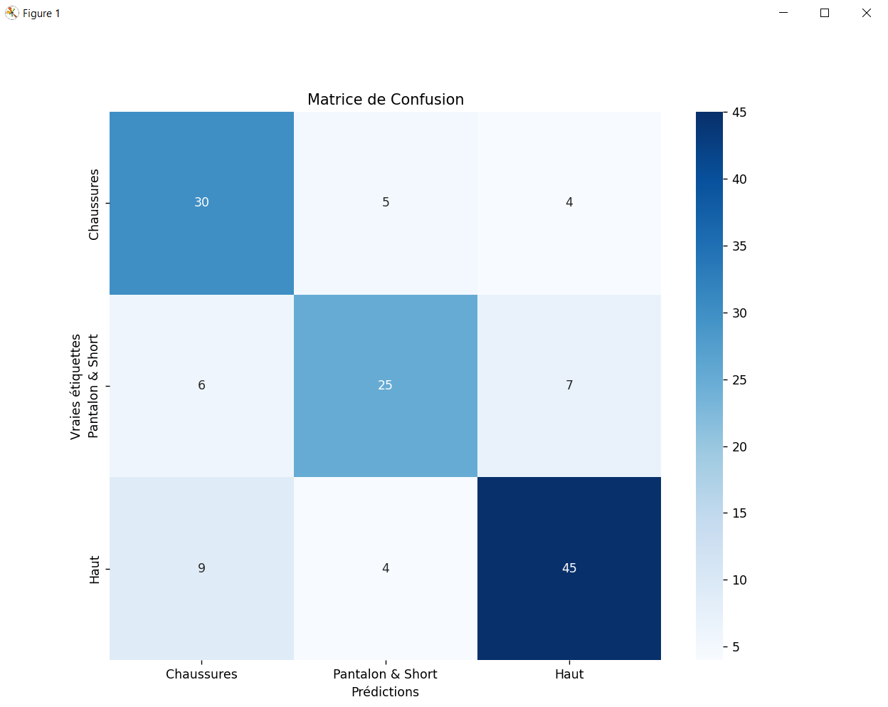
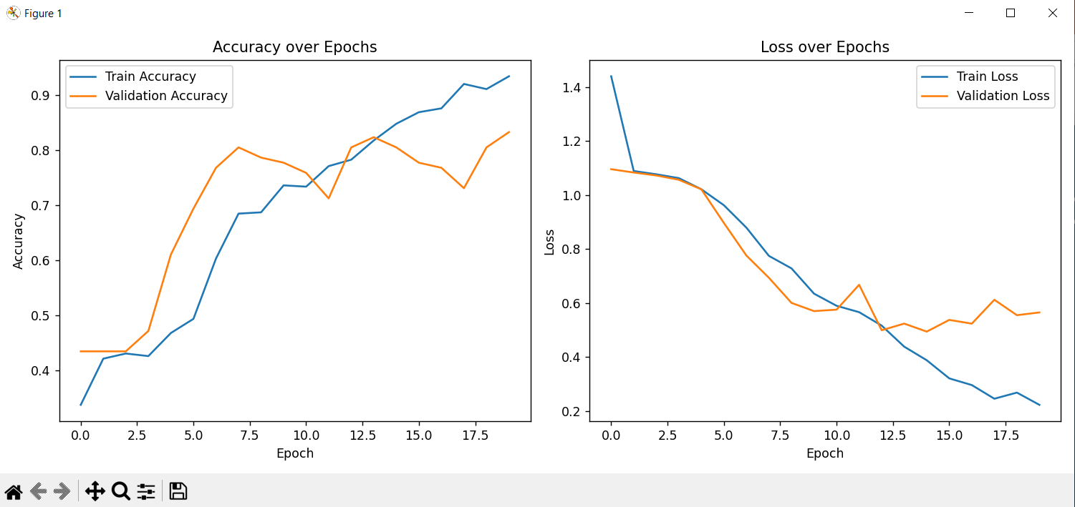
Étape 4 : Modélisation & résultats
Précision finale : 74,07% (contre 55% pour un CNN simple)
Matrice de confusion :

Slide 9
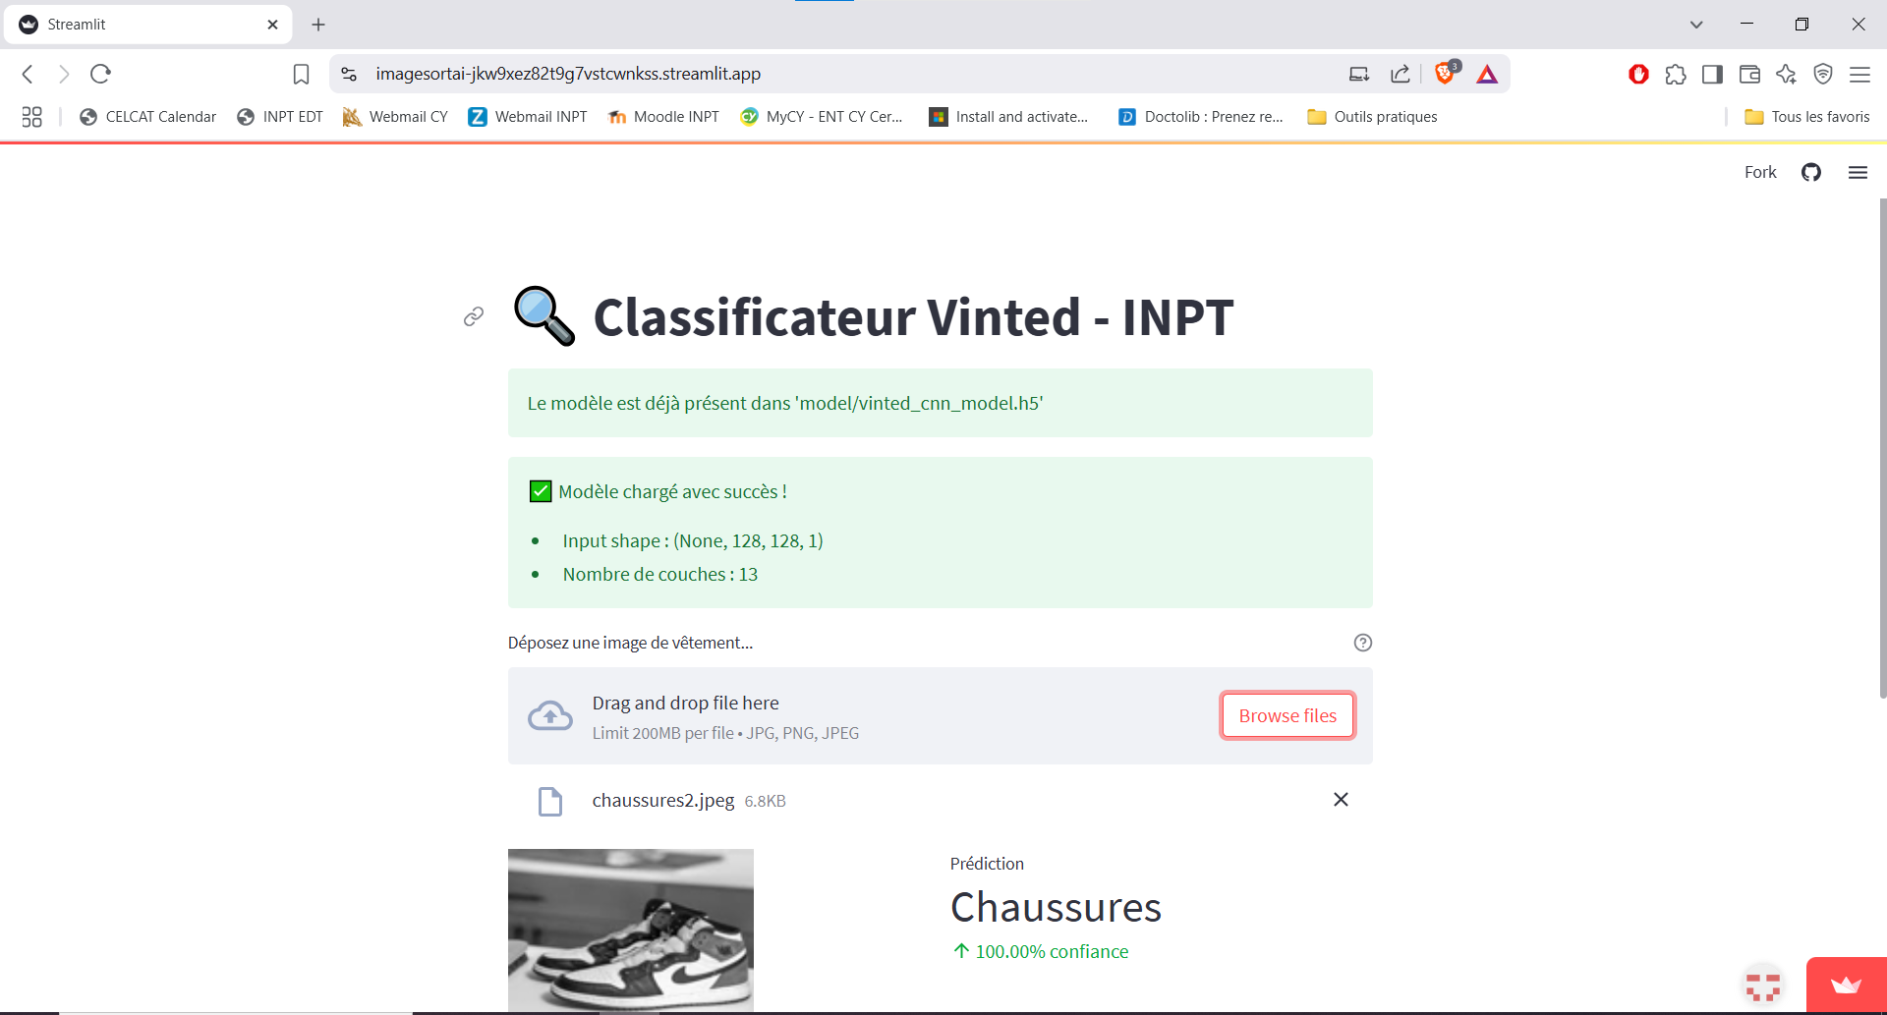
Étape 5 : Déploiement
Application Streamlit
Fonctionnalités :
Upload d'image.
Affichage de la prédiction + score de confiance.
Mis en ligne sur Streamlit Cloud
Lien : https://imagesortai-jkw9xez82t9g7vstcwnkss.streamlit.app/

